Slide 1
Juliusz Słowacki na giełdzie
Jakub wrona i Paweł kupis klasa 1A

Slide 2
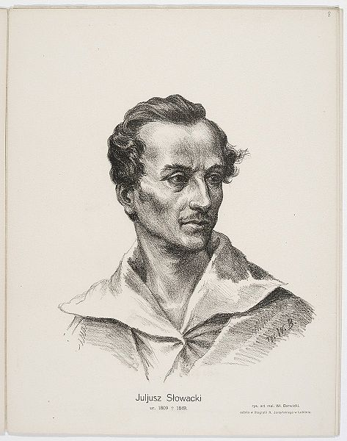
Kim był słowacki
Słowacki Juliusz (1809-1849), polski poeta, dramatopisarz. Jeden z najwybitniejszych twórców romantycznych, nazywany - obok A. Mickiewicza i Z. Krasińskiego - "wieszczem".

Slide 3
Najważniejsze utwory słowackiego.
Wiersze Powieści poetyckie Arab (1830) Grób Agamemnona (1839) Jan Bielecki (1830) Hymn (Bogarodzico, Dziewico!) (1830) Lambro (1832) Hymn (Smutno mi, Boże!) (1836) żmija (1831) Nie wiadomo co czyli romantyczność Oda do wolności (1830) Rozmowa z piramidami Sowiński w okopach Woli (1844) Testament mój (1839–1840) W Pamiętniku Zofii Bobrówny (1844)

Slide 4
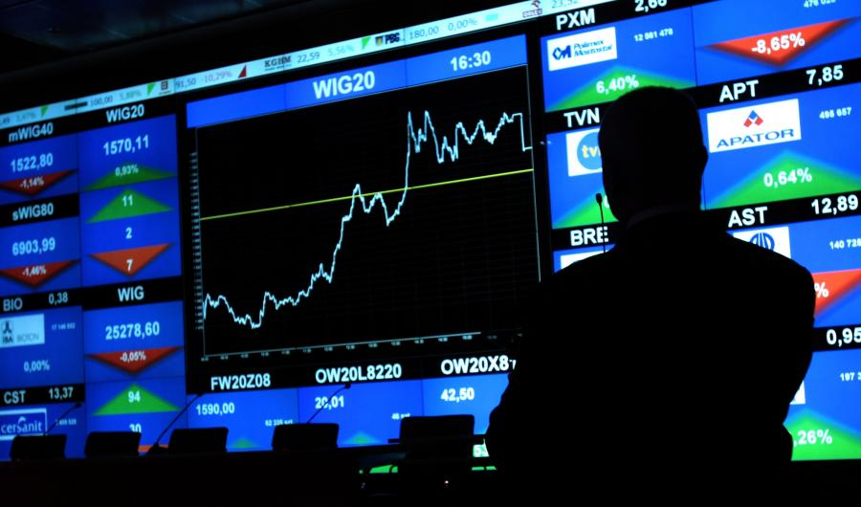
CO to jest giełda?
Giełda to sesje handlowe realizowane w ustalonym, powszechnie znanym miejscu i czasie. W trakcie sesji dochodzi do umów kupna-sprzedaży, po cenach ogłoszonych w codziennych notowaniach.

Slide 5
Rodzaje Giełd
Giełdy towarowe – handlują towarami masowymi, jakościowo jednorodnymi np. cukrem, bawełną diamentami, Metalami i innymi produktami rolnymi.
Giełdy instrumentów pieniężnych – obrót walutami.
Giełdy usług – giełdy frachtowe (transakcje kupna, sprzedaży przewozu ładunku; giełdy ubezpieczeniowe np. Rotterdam i Amsterdam.
Giełdy papierów wartościowych. Mieszane – np. towarowo-pieniężne.

Slide 6
Rodzaje transakcji na giełdzie
Giełdy towarowe – handlują towarami masowymi, jakościowo jednorodnymi np. cukrem bawełną, diamentami. Metalami, i innymi produktami rolnymi.
Giełdy instrumentów pieniężnych – obrót walutami.
Giełdy usług – giełdy frachtowe (transakcje kupna, sprzedaży przewozu ładunku; giełdy ubezpieczeniowe np. Rotterdam i Amsterdam.
Giełdy papierów wartościowych: Mieszane – np. towarowo-pieniężne.

Slide 7
Czym jest aukcja
Aukcja - jest jedną z form zorganizowanego rynku zawierania transakcji kupna-sprzedaży, w której nabywcą dobra zostaje oferujący najwyższą cenę. Ze względu jednak na różne modele aukcji, nabywca niekoniecznie płaci tę najwyższą cenę. Aukcje organizowane są w formie sprzedaży publicznej. Zazwyczaj przeprowadza się je wtedy, gdy jest wielu potencjalnych nabywców na jeden towar.

Slide 8
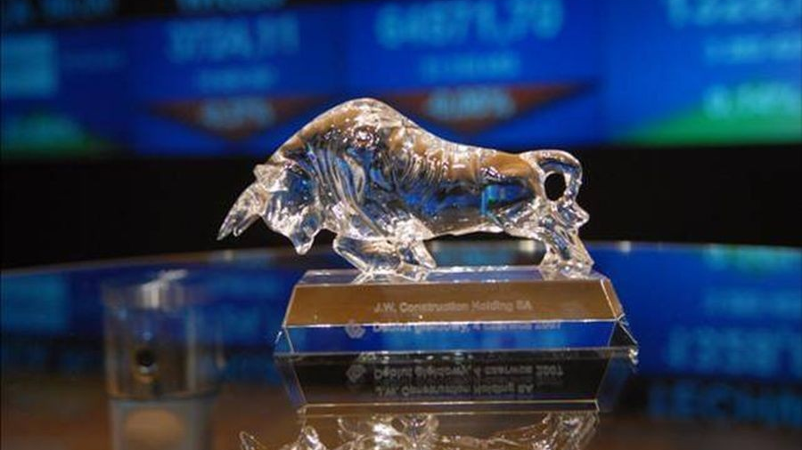
Giełda – Juliusz słowacki
Fakt, że nasz wieszcz narodowy Juliusz Słowacki były wytrawnym graczem giełdowym zaskakuje wielu z nas. Na lekcjach szkolnych był przedstawiany jako polski poeta romantyk i wieczny emigrant tułający się po Europie, który z powodu choroby zmarł przedwcześnie. Obraz spekulanta giełdowego nie za bardzo przystaje do tej wizji. Ale czy na pewno? Czy spekulując na giełdzie nie trzeba być takim wizjonerem-poetą? Naszym zdaniem tak. Oczywiście trzeba jeszcze umieć obracać pieniędzmi i wiedzieć kiedy zejść na ziemię. Ten warunek też został spełniony przez naszego wieszcza.

Slide 9
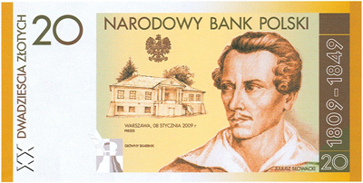
Praca wieszcza
Okazuje się, że nasz wieszcz był stażystą-aplikantem w Rządowej Komisji Przychodów i Skarbu w Warszawie. Według statutu Rządowej Komisji aplikanci mieli obowiązek śledzić i opisywać dzienne kursy „papierów rządowych, wszelkich innych, a także kursy pieniądza”. Potem chwalił się, że jako aplikant zdobył „biegłość w sprawach finansowych”. Na emigracji był też kasjerem Klubu Polskiego a potem został członkiem jego rady gospodarczej. Doradzał także w interesach rodzinie i znajomym

Slide 10
kariera
Wracając jednak do kariery giełdowej w papiery wartościowe zaczął inwestować jeszcze zanim osiadł na stałe w Paryżu. Pierwsze 2,5 tysiąca dukatów na operacje finansowe dała mu matka. Sama także inwestowała pieniądze zapisane w testamencie przez ojca Słowackiego w obligacje austriackie lub rosyjskie.

Slide 11
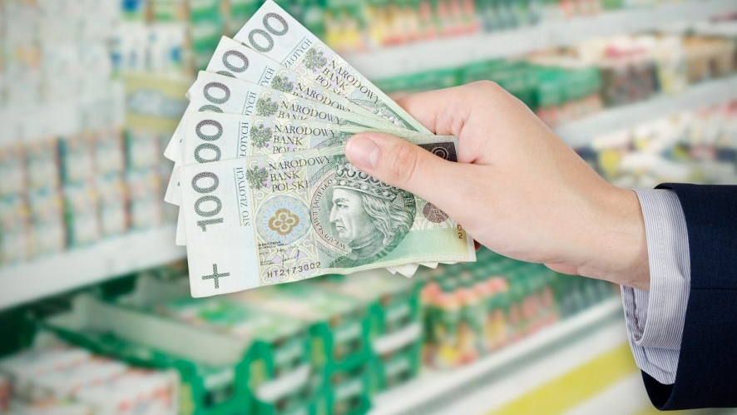
Inwestycje słowackiego
Najlepsze jego inwestycje to zakup akcji Towarzystwa Budowy Żelaznej Kolei Lyońskiej. Zakupił w cenie po 95 franków a po kilku latach warte były 221 franków za akcje. Posiadał także akcje „Port Rouen” oraz akcje banku Caisse Gouin („Bilety Lafitte”). Inwestował także w obligacje, m.in. w obligacje Kasy Dyskontowej w Paryżu i banku Rothschilda. Z prowadzonych przez niego rachunków wynika że w 1848 roku dysponował kwotą ponad 23000 franków.

Slide 12
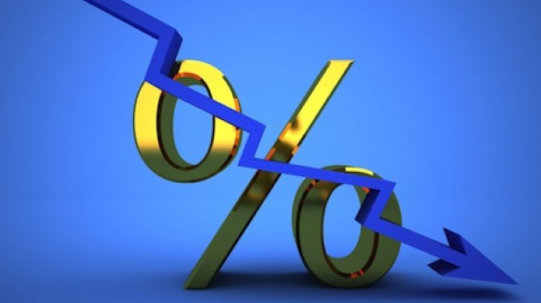
KRYZYS
Słowackiemu na giełdzie powodziło się bardzo dobrze, niestety do czasu. Giełda paryska się rozwijała, niestety niestabilna sytuacja polityczna kraju doprowadziła do załamania jej rynku i wielkiej ucieczki inwestorów. W tamtym czasie Słowacki stracił dość sporo gotówki i wyszedł niemal na minusie. W tamtych czasach tak naprawdę nie było zbyt szybkiego dostępu do informacji i musiał polegać na tych otrzymanych od bankierów. Dlatego ucieczka była niemożliwa.

Slide 13
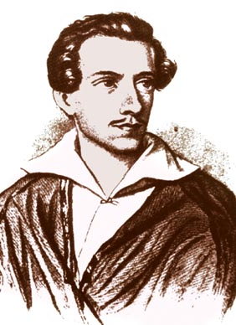
Śmierć WIESZCZA
W roku 1849 zmarł na gruźlicę. Pochowano go na cmentarzu Montmartre w Paryżu, ale już w roku 1927 przewieziono jego prochy do Polski. Prawie osiemdziesiąt lat po śmierci Juliusz Słowacki spoczął u boku swego dawnego przeciwnika Adama Mickiewicza.

Slide 14
cIEKAWOStki
1.Słowacki nigdy się nie ożenił. 2.Utrzymywał się z inwestycji, gry na paryskiej giełdzie i procentach z wkładów bankowych. Nigdy nie pracował fizycznie. 3.W 1927 roku prochy Słowackiego zostały przewiezione do Polski z Paryża na polecenie samego Józefa Piłsudskiego.
4.Trumnę przetransportowano w uroczystym rejsie z Gdańska do Krakowa. 5.Jednym z najsurowszych krytyków Słowackiego był inny Wieszcz, Adam Mickiewicz. 6.Z okazji 200 rocznicy urodzin poety Poczta Polska wprowadziła w roku 2009 do obiegu znaczek z jego podobizną o nominale 1,55 zł. 7.Stworzył on spójny system filozoficzny, który nazwał filozofią genezyjską. 8.Ostatnią osobą, która widziała Słowackiego żywego był Norwid, przyjaciel wieszcza.

Slide 15
koniec
Dziękujemy za uwagę
Jakub Wrona i Paweł kupis klasa 1A

Slide 16
Strony z których korzystaliśmy.
https://rynekfinansowy.blogspot.com/2013/02/rodzaje-gied-podzia.html
https://www.rp.pl/Literatura/309039924-Juliusz-Slowacki-poeta-ktory-gral-na-gieldzie.html
http://www.edusens.pl/edusensacje/juliusz_slowacki_gral_na_gieldzie
http://www.aphossa.pl/slowacki-i-gielda/
https://paczka-wiedzy.pl/juliusz-slowacki-ciekawostki/
https://www.money.pl/gielda/wiadomosci/

